Slide 1
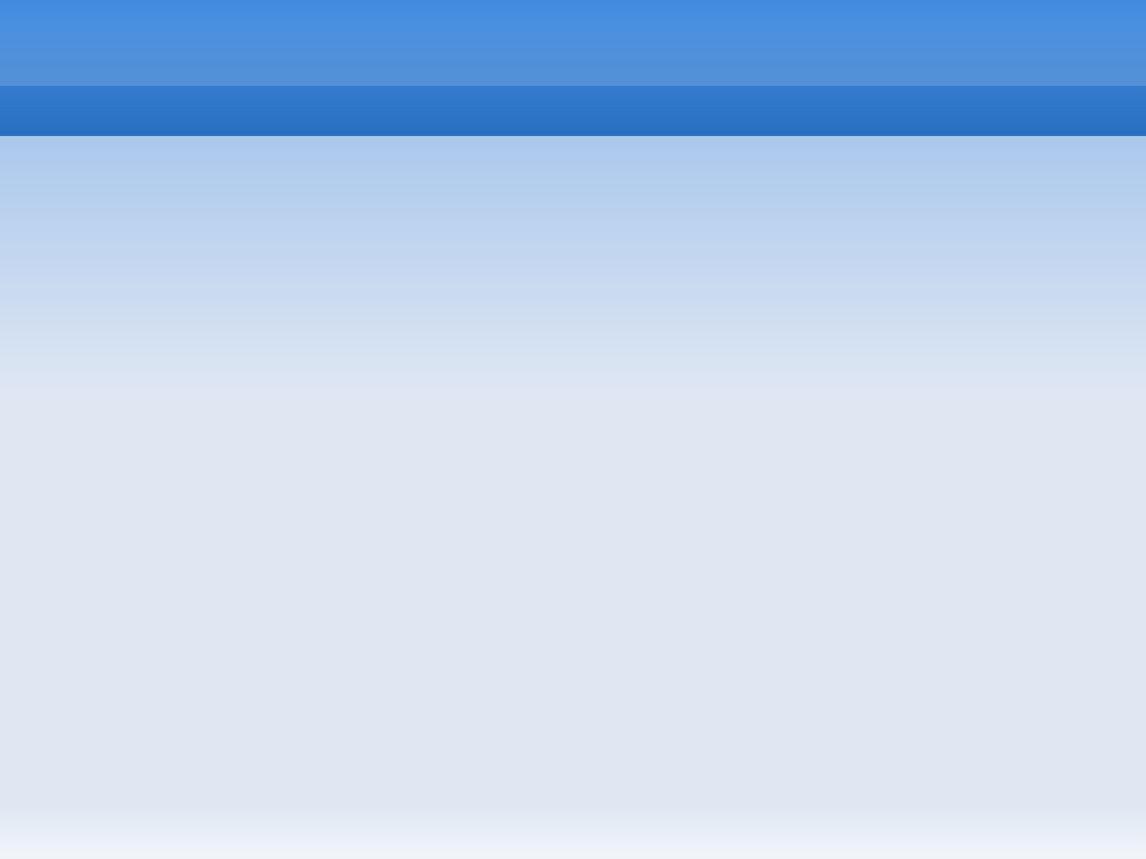
Fejlett Grafikai Algoritmusok Projekt
Cél egy interaktív billiárd játék elkészítése
Csappattagok
  Bordé Sándor - Kamerakezelés
  Csernai Kornél – Ütközésdetektálás
  Ladányi Gergely – Csapatkapitány
  Közös: Játékmenet

Slide 2
Az én részem
Billiárdasztal megrajzolása
  Blender->3ds->OpenGl(3dslib)
Golyók textúrázása(GIMP)
Alap keretrendszer(folyamatosan változik)
Játékmenet: ütési irány állítása egérrel
Felmerülő hibák folyamatos javítása
  Eltűnik az asztal
  Paraméterek állítása
  Belassul a program
  Stb...

Slide 3
Ami még hátra van
Színtér befejezése
  Asztal befejezése
  Környezet: asztalok székek, stb..
  Billiárd dákó
  Lámpák, megvilágítás
Játékmenet
  2 játékos, pontszámítás, stb..
  Guruló golyók

